Slide 2
Внеурочная деятельность как пространство образовательной и воспитательной среды на примере учебных и методических пособий издательства “Русское слово”

Slide 3
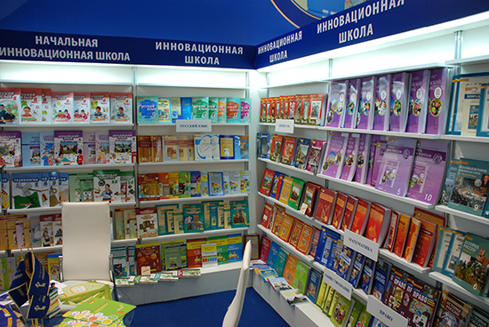
Учебники издательства «Русское слово»
Соответствуют
Федеральному государственному образовательному стандарту (ФГОС ООО)
Концепция духовно-нравственного развития и воспитания личности гражданина России
Успешно прошли
научную экспертизу (РИО)
педагогическую экспертизу (РАН)
общественную экспертизу (РШБА)
Рекомендуют
к использованию при реализации имеющих государственную аккредитацию образовательных программ начального общего, основного общего, среднего общего образования
В Федеральный перечень входит
90 учебников издательства «Русское слово».

Slide 4
С 2018 ГОДА В РОССИИ СТАРТУЕТ ДЕСЯТИЛЕТИЕ ДЕТСТВА

Slide 5
Новая стратегия «Десятилетия детства 2018 – 2027 гг.»
Здоровьесберегающие технологии
Качественное образование
Успешное развитие каждого ребенка, живущего в нашей стране
Три составляющие стратегии мобилизация сил и ресурсов

Slide 6
СОГЛАСНО
Федеральному базисному учебному плану для образовательных учреждений Российской Федерации
под внеурочной деятельностью следует понимать образовательную деятельность, осуществляемую в формах отличных от классно-урочной,
и направленную на достижение планируемых результатов освоения основной образовательной программы.
понятие «внеурочная деятельность»
рассматривается как неотъемлемая часть образовательного процесса.
Notes:
Формат Федеральных государственных образовательных стандартов требует системной интеграции ресурсов не только конкретной образовательной организации, но и субъектов системы образования, возможных социальных партнёров. Для качественной организации внеурочной деятельности необходимо наличие образовательных программ, системы мероприятий (соревнования, фестивали, конференции) для учащихся, непрерывное методическое сопровождение педагогов, материально-техническое обеспечение процесса.

Slide 7
Внеурочная деятельность как составная часть учебно-воспитательного процесса
Духовно-нравственное направление
Социальное направление
Общеинтеллектуальное направление
Общественно-полезная деятельность
Спортивно-оздоровительное направление
ФГОС
на внеурочную деятельность отводит:
на начальную школу
до 1350 часов
на основную школу до 1750 часов
на старшую школу
до 700 часов
Notes:
Важно выстроить систему внеурочной деятельности в школе

Slide 8
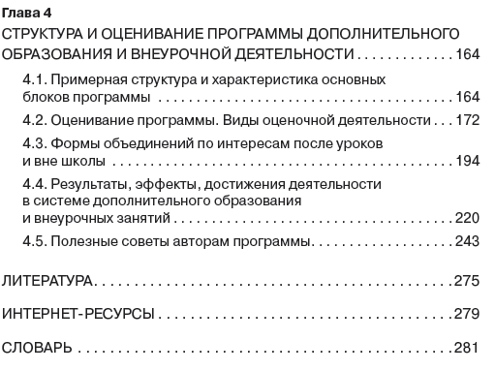
Академическая наука ФГОС
во внеурочной деятельности
Авторы:
Е.Б.Евладова,д.п.н.,главный научный сотрудник ГОУ РАО «Институт семьи и воспитания»
Л.Г.Логинова, д.п.н., профессор кафедры педагогики и психологии ГОУ ВПО «Академия повышения квалификации и профессиональной переподготовки работников образования»

Slide 9
Структура пособия
ПРОГРАММА И ПРОГРАММНОЕ ОБЕСПЕЧЕНИЕ ОБРАЗОВАТЕЛЬНОЙ ДЕЯТЕЛЬНОСТИ
Контекст программы: уточняем значение слов и терминов
СУЩНОСТЬ И СПЕЦИФИКА ОБРАЗОВАТЕЛЬНОЙ ПРОГРАММЫ ДОПОЛНИТЕЛЬНОГО ОБРАЗОВАНИЯ ДЕТЕЙ
ВНЕУРОЧНАЯ ДЕЯТЕЛЬНОСТЬ НА СОВРЕМЕННОМ ЭТАПЕ РАЗВИТИЯ ОБРАЗОВАНИЯ И ЕЕ СВЯЗЬ С ДОПОЛНИТЕЛЬНЫМ ОБРАЗОВАНИЕМ
Внеурочная деятельность: сущность, цель, задачи
Статус современного дополнительного образования детей
Программы в образовании: опыт систематизации
От программирования к проектированию
Проект и программа
Определение образовательной программы дополнительного образования детей
Правовые основы образовательной программы дополнительного образования детей
Классификация программ дополнительного образования детей
Основные особенности программы внеурочной деятельности
Организационные модели и способы реализации внеурочной деятельности
Классный руководитель — основной организатор внеурочной деятельности

Slide 10
Внеурочная деятельность. ЗАДАЧИ или «образ предмета»
формирование позитивного восприятия ценностей общего образования
помощь в определении интересов и способностей к тем или иным видам деятельности
развитие коммуникативных умений
развитие у школьников социальной активности
обогащение общей культуры
формирование нравственных, духовных, эстетических ценностей

Slide 11
Содержание методического пособия Глава 3.4. Классный руководитель — основной организатор внеурочной деятельности
Главное в деятельности классного руководителя —
содействие саморазвитию личности, реализации ее творческого потенциала, обеспечение активной социальной защиты ребенка, создание необходимых и достаточных условий для активизации усилий детей по решению собственных проблем.
Содержание деятельности классного руководителя определяется его функциями как руководителя педагогического процесса в определенной группе учащихся.

Slide 12
Функции классного руководителя
1 уровень
Педагогическая функция
2 уровень
Организаторская функция
Функция сплочения
коллектива, выступающая не как самоцель, а как способ достижения поставленных перед классом целей.
3 уровень
Функция управления (диагностика, целеполагание, планирование, контроль и коррекция).
Социально-гуманитарная функция
(функция социальной защиты)

Slide 13
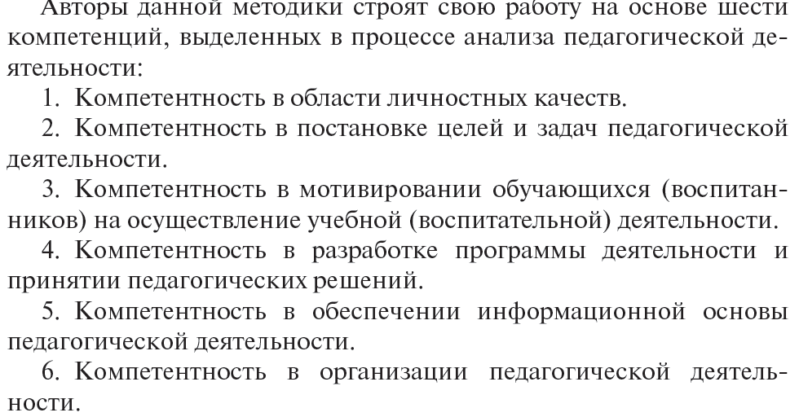
Компетенции

Slide 14
Компетенции
Эмпатийность
способность поставить себя на место другого, способного к сопереживанию, точно определить эмоциональное состояние другого человека на основе мимики, поступков, жестов и т. д.,
Социорефлексия
стремление к анализу и осмыслению своих действий, поступков, своих личностных качеств
Самоорганизация
умение хорошо планировать, распределять текущие дела во времени, быть внутренне дисциплинированным, ответственным, способным к самоконтролю,
воспринимать внутренний мир другого человека, понимать его и относиться к нему бережно
возможность отслеживать, анализировать поступки и действия других людей и свои собственные
самостоятельно ставить цели деятельности и ориентироваться на их достижение

Slide 15
Качества классного руководителя как профессионала
Сотворчество
искать решение той или иной творческой задачи;
Сотрудничество
с коллегами
со специалистами дополнительного образования
Поддержка
творческих достижений ребенка
стремление быть «адвокатом» ребенка, оказывать ему педагогическую и личностную поддержку
с учителями-предметниками
реализации способностей в системе дополнительного образования

Slide 16
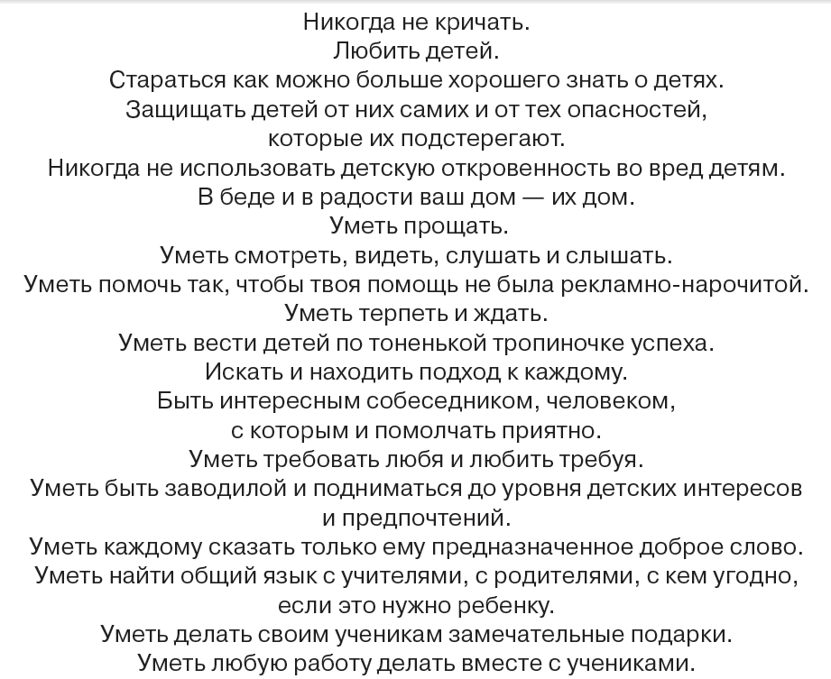
Заповеди классного руководителя
Своеобразным ориентиром для классного руководителя в осознании своего статуса в Баженовской средней общеобразовательной школе Байкаловского района Свердловской области стали «Заповеди классного руководителя», включающие простые, но значимые установки.

Slide 17
Проектная деятельность
Автор Н.Ю.Пахомова к.п.н., заведующая лабораторией информационной поддержки развития, доцент кафедры ИТ МИОО.
Автор И.В.Вагнер,д.п.н., профессор Института изучения детства, семьи и воспитания РАО.
русское –слово.рф/methodical/webinar/

Slide 18
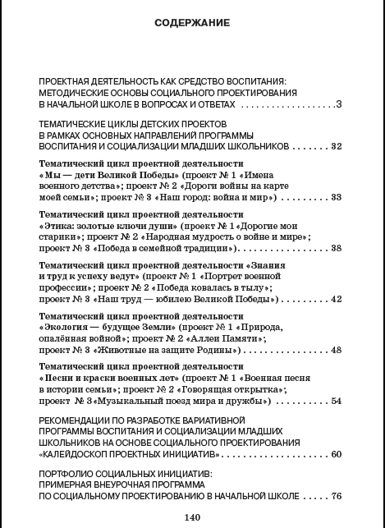
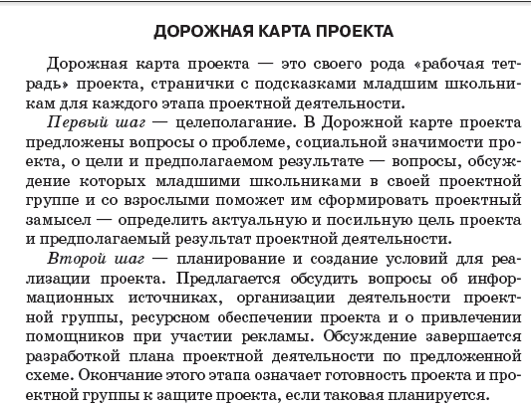
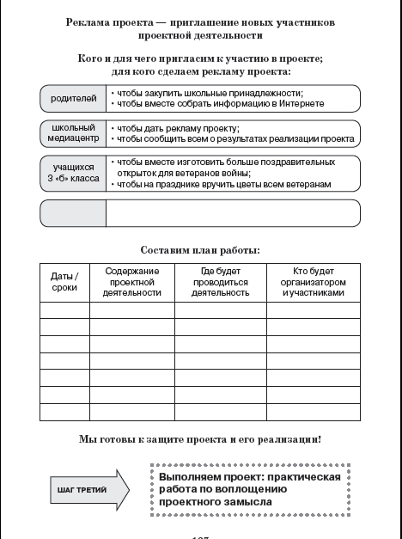
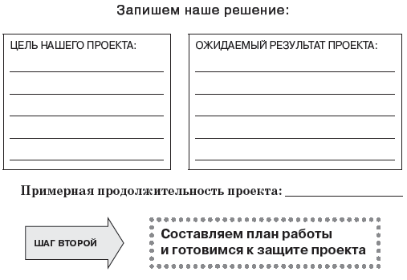
«Проектный калейдоскоп»

Slide 19
«Проектный калейдоскоп»
ПО КАКИМ
признакам можно выделить виды проектов?
КАК
различать социальное и учебное проектирование?
А можно
ли сформулировать ряд методических требований к организации проектной деятельности, чтобы её воспитательный потенциал был успешно реализован?
долго могут продолжаться проекты?
распределить поручения в проектной группе и может ли в начальной школе работать проектная лаборатория?
самостоятельно ставить цели деятельности и ориентироваться на их достижение?

Slide 20
Четыре «сами»…
определяем цель
планируем и создаём условия
реализуем проектный замысел
подводим итоги
Notes:
Методическое пособие подскажет:
- как создать программу воспитания и программу внеурочной деятельности в виде калейдоскопа детских социальных проектов
какие тематические циклы проектной деятельности включить в нее;
содержание проектов к Юбилею Победы;
как разнообразить формы проведения защит и презентаций проектов;
содержание дорожной карты проекта и портфолио детских социальных инициативВ проектной деятельности первым «сами» должно быть не
«планируем», а «сами ставим цели». Ведь план — это уже на-
бросок шагов по достижению поставленной цели. Напомним,
что в методе проектов принципиально важен этап целепола-
гания, осуществляемый детьми самостоятельно.

Slide 21
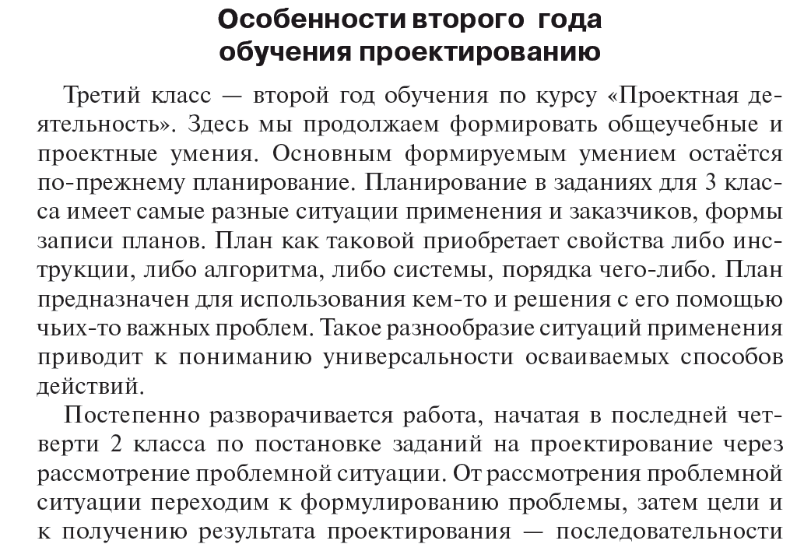
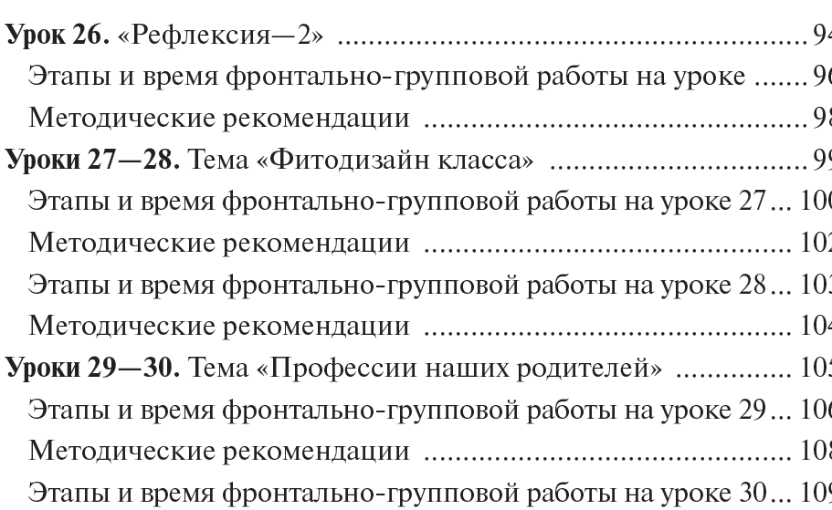
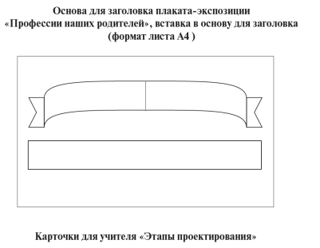
Курс « Проектная деятельность»
Автор Н.Ю.Пахомова к.п.н., заведующая лабораторией информационной поддержки развития, доцент кафедры ИТ МИОО.
Notes:
Прежде чем обучающийся сможет организовывать свою деятельность в рамках проекта, надо обучить этой деятельности. Групповая форма работы способствует и выработке навыков группового взаимодействия, коммуникативных умений и развивает:самостоятельность, умение высказывать своё мнение, слушать других, не входить в конфликт, если собственное мнение не совпадает с мнением товарища, учит поиску согласия, выработке общего мнения о том, что и как надо делать.
Достижение цели дидактической системы проектного обучения идет через выполнение последовательности заданий: нельзя пропустить какое-либо задание в цепи заданий, т.е. идет пошаговое достижение цели.
Методы обусловлены принципами дидактической системы проектного обучения.
Контроль достижения результатов задается самой дидактической системой.

Slide 22
Целостность дидактической системы проектного обучения означает, что:
нельзя дробить и выхватывать отдельные ее части
нельзя подменять цели и подцели отдельных заданий или уроков
нарушать принципы, организационные формы и методы
проектная деятельность соответствует возрастным особенностям учеников и их ведущей игровой деятельности
нарушать технологическую цепочку заданий
Задания для работы подобраны в форме игры
На основе игр формируются действия и операции, позволяющие затем сформировать умение выстраивать действия в цепочку, приводящие к результату.
Notes:
Проектная технология только тогда является проектной технологией, если реализуются все звенья технологической цепочки, начиная с целеполагания. Инициативой является только тот проект, который инициирован ребёнком, т.е.
действие целеполагания осуществлено ребёнком или группой
младших школьников. Чтобы целеполагание состоялось, необходимо мотивировать детей к проектной деятельности, сформировать информационно-проблемное поле и социальный заказ на детские проектные инициативы.

Slide 23
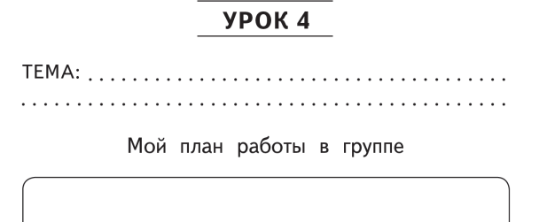
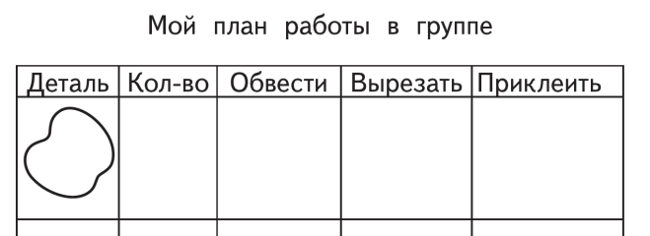
Проектная деятельность
2 КЛАСС
6
3
4
6
Notes:
Целью курса «Проектная деятельность» является формирование
у младших школьников проектных умений минимального уровня
сложности. Курс позволяет, начав осваивать учебное проектиро-
вание в начальной школе, к 7—8 классу средней школы достичь
уровня сформированности проектной деятельности у учащихся,
требуемого новыми образовательными стандартами. Начальное
обучение направлено на формирование основополагающих уме-
ний учебного проектирования.
Основными задачами начального обучения проектированию
(2—4 классы) является формирование следующих умений:
• планировать свою деятельность и осуществлять ее в соответс-
твии с выработанным планом;
• планировать работу другого (других) для достижения опреде-
ленного результата;
• анализировать имеющиеся ресурсы для предстоящей деятель-
ности, включая собственные знания;
4
• ставить себе задачу по сформулированной цели для последую-
щего решения;
• анализировать полученный результат на соответствие требова-
ниям задачи или поставленной цели;
• предъявлять и представлять ход проделанной работы и ее ре-
зультат.
Курс «Проектная деятельность» в начальной школе построен
на основе системы заданий. Задания даются с последовательным
усложнением, расширяется состав формируемых проектных уме-
ний. Занятия организуются на деятельностной основе с постепен-
ным усилением самостоятельности учащихся в применении про-
ектных умений, осваиваемых в процессе выполнения заданий.
Работа над заданиями проводится в групповой форме органи-
зации занятий. Исключения составляют контрольные задания, где
учащиеся работают в парах или индивидуально. Количество детей
в группе оговаривается для каждого занятия.
Формирование и развитие умения анализировать имеющие-
ся ресурсы для предстоящей деятельности, включая собственные
знания, проходят через все годы проектного обучения, составляют

Slide 24
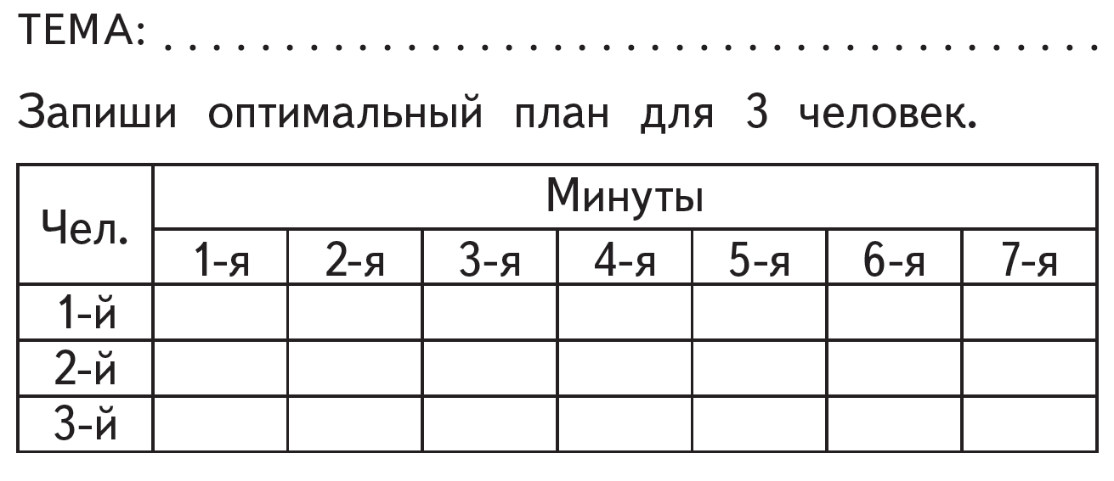
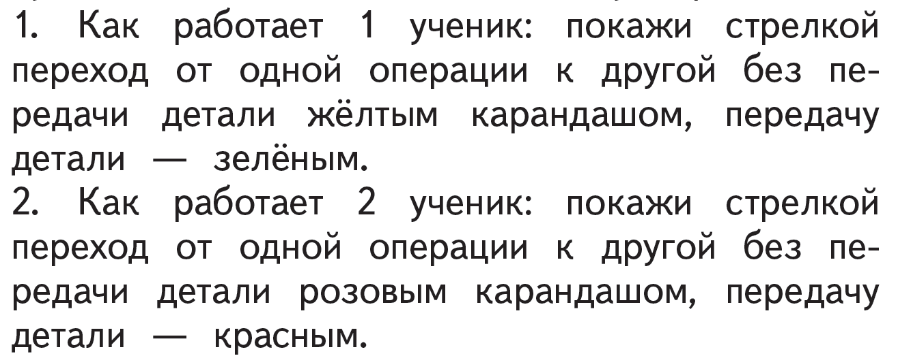
Проектная деятельность

Slide 25
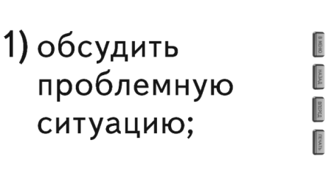
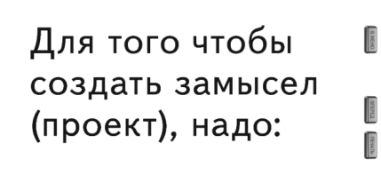
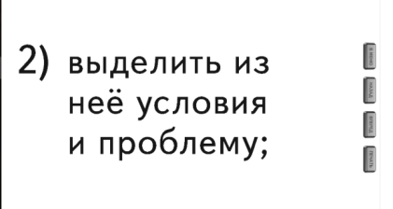
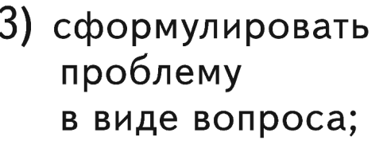
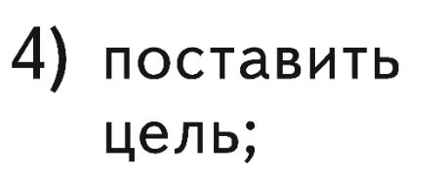
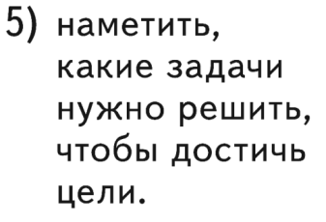
Проектная деятельность

Slide 26
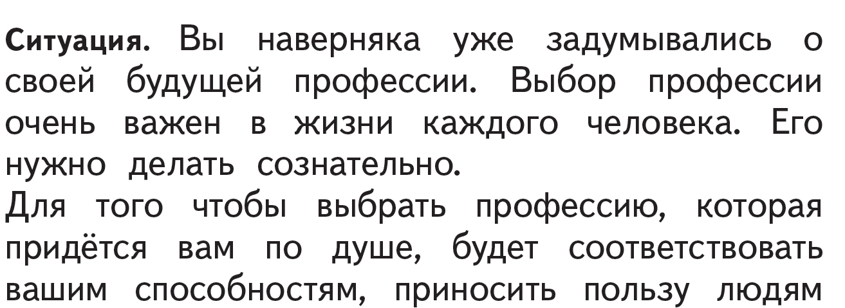
Проектная деятельность. Профориентация.

Slide 27
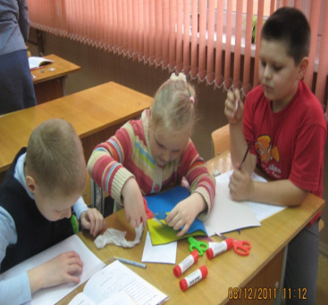
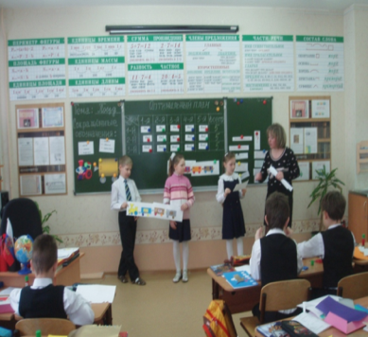
Учащиеся освоят:
целеполагание
проблематизацию
анализ условий существования проблемы
планирование
рефлексивные
и презентативные умения

Slide 28
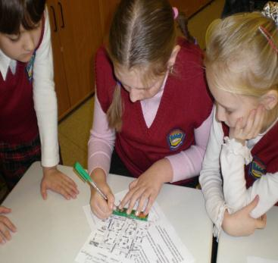
Преимущества учебных пособий
по проектной деятельности
издательства «Русское слово»
Оценки педагогов
Учителя отметили:
учащиеся могут самостоятельно ставить цели и задачи проекта
соответствие содержание с возрастными особенностями учащихся
«Использование УМК делает наши уроки более динамичными, интересными, интерактивными и позволяет учитывать возрастные особенности детей»
Учитель начальной школы №2121
«На разных этапах работы дети выполняют задания с большим интересом. Учащиеся учатся ставить цели, исследовать проблему, анализировать под руководством учителя, а потом они выбирают собственные образовательные траектории и уже работают самостоятельно»
Учитель начальной школы № 775 , участвующей в пилотном проекте по проектной деятельности

Slide 29
Портфолио как средство развития творческой активности учащихся

Slide 30
«Профессиональный навигатор» Автор Антонова М.В.
ПРЕЕМСТВЕННОСТЬ
НОВЫЙ УМК ДЛЯ ВЫБОРА ПРОФЕССИИ В 9 классе
Существует ли готовая схема формирования успешного человека?
Как её реализовать?
Какова роль школьного учителя и родителей в этом процессе?

Slide 31
Проектная деятельность. Профориентация.
НОВЫЙ УМК
ДЛЯ ВЫБОРА ПРОФЕССИИ
Задания для выявления своих профессиональных интересов
Возможные способы профессионального самоопределения
Педагогические технологии и приёмы, помогающие ученикам осознанно подойти к профессиональному самоопределению и самореализации
Информационный материал о профессиях, востребованных на рынке труда
Задания для объективной оценки возможностей своего ребёнка и подготовки его к осознанному выбору будущей профессии

Slide 32
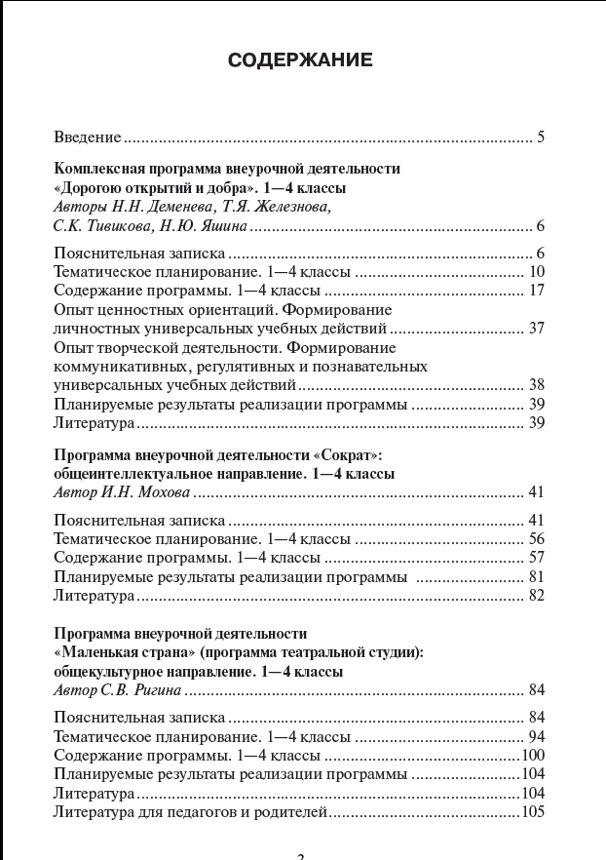
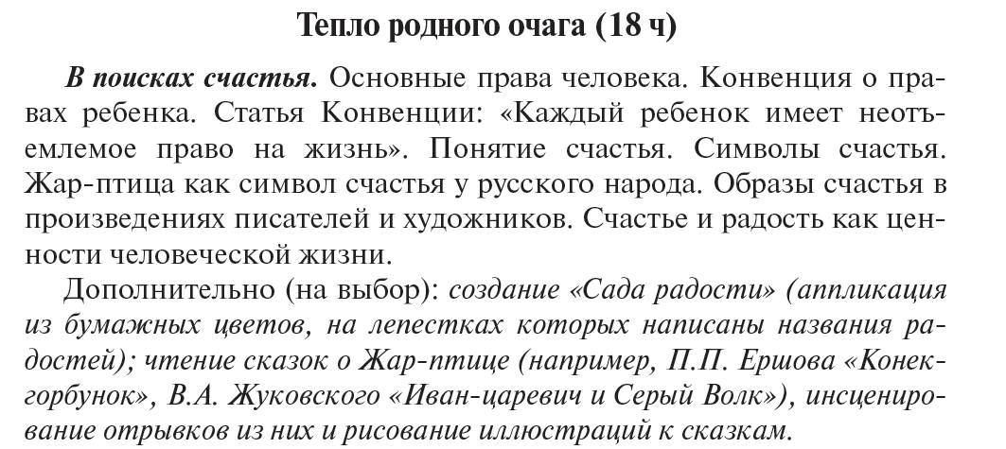
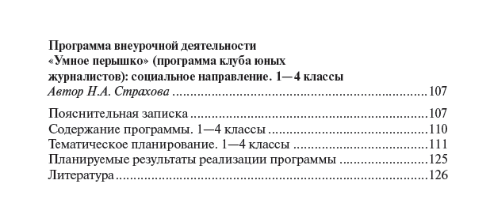
Организация внеурочной деятельности
Автор-составитель С.К. Тивикова, к.п.н., зав. кафедрой НО ГОУ ДПО «Нижегородского института развития образования»
Notes:
В сборнике представлены программы внеурочной деятельности
по основным направлениям с учетом реальных потребностей и возможностей региональных образовательных учреждений.
Каждая авторская программа четко структурирована и в ней представлены:
Пояснительная записка с указанием целей, задач и форм работы
Тематическое планирование по каждому классу и четверти
Содержание программы по каждому году обучения
Опыт ценностных ориентаций. Формирование личностных УУД
Опыт творческой деятельности. Формирование коммуникативных, регулятивных и познавательных УУД
Планируемые результаты реализации программы по трем уровням
Список литературы

Slide 34
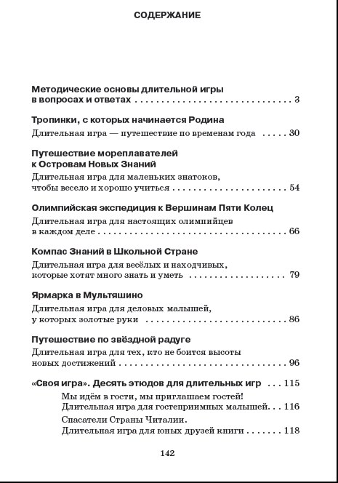
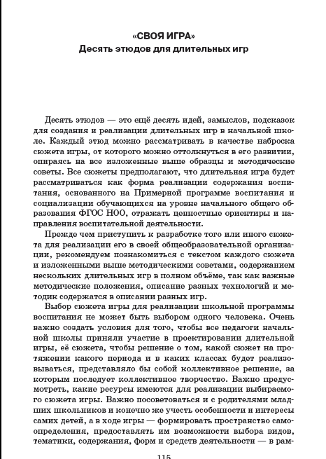
«Длительная игра» как форма
реализации программы воспитания
Автор И.В.Вагнер,д.п.н., профессор Института изучения детства,
семьи и воспитания РАО.
Notes:
Игровой сюжет развивается на протяжении нескольких лет. В соответствии с сюжетом игры дети играют определенные роли, которые тоже могут развиваться и меняться на протяжении игры.
Сюжет и роли обязывают к выполнению правил игры, определенных функций в детском коллективе в рамках игровой деятельности.
Длительная игра – это педагогическая технология:
сказочный город или царство;
путешествие по тропинкам родной страны или
к Островам Новых знаний.
Олимпийская экспедиция к Вершинам Пяти колец.
Ярмарка в Мультяшино.

Slide 35
«Длительная игра» как форма
реализации программы воспитания
это совместная деятельность, которая формирует новый актуальный социокультурный опыт, являющийся основой формирования отвественной позиции личности
это метод воспитания, организации детской жизни и форма реализации программы воспитания
это пространство самоопределения детей, которое предоставляет ребенку богатые возможности выбора и ситуации для самостоятельного принятия решений
длительная игра

Slide 36
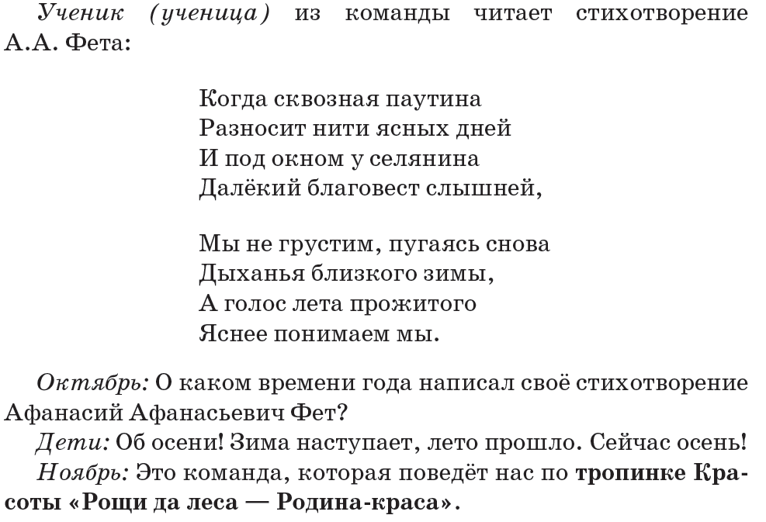
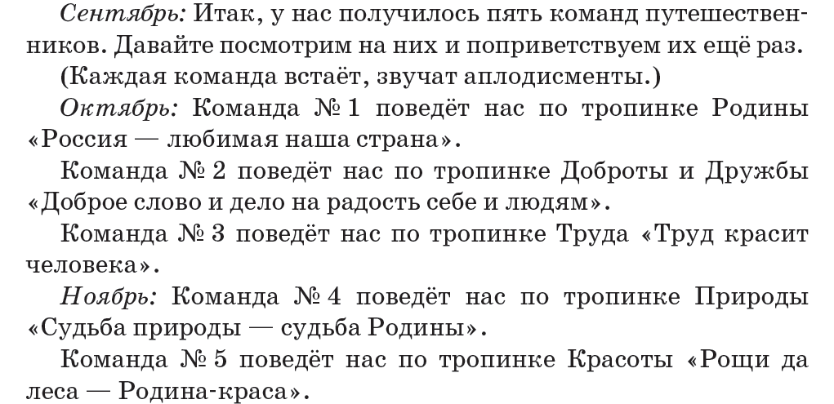
«Длительная игра» как форма реализации программы воспитания
Notes:
Основные содержательные модули игры. Пять тропинок
игры соответствуют пяти направлениям Примерной про-
граммы воспитания и социализации обучающихся на уровне
начального общего образования ФГОС НОО:
тропинка Родины «Россия — любимая наша страна» соот-
ветствует направлению «Воспитание гражданственности, пат-
42
риотизма, уважения к правам, свободам и обязанностям чело-
века»;
тропинка Доброты и Дружбы «Доброе слово и дело на ра-
дость себе и людям» соответствует направлению «Воспитание
нравственных чувств и этического сознания»;
в педагогическом обосновании содержания
игры-путешест вия по тропинке Родины «Россия — любимая
наша страна» будет указано, что оно полностью соответству-
ет направлению «Воспитание гражданственности, патриотиз-
ма, уважения к правам, свободам и обязанностям человека»
и предполагает создание условий для формирования у обуча-
ющихся элементарных представлений о политическом уст-
ройстве Российского государства, его институтах, их роли
в жизни общества, о его важнейших законах; представлений
о символах государства — флаге, гербе России, о флаге и гер-
бе субъекта Российской Федерации

Slide 37
WEB-квест как способ формирования
надпредметных компетенций
на примере УМК «Изобразительное искусство»
«Тайны старого сундука»
или полёт на Машине Времени

Slide 38
Материалы, на которые мы ориентируемся в квесте

Slide 39
Материалы, на которые мы ориентируемся в квесте

Slide 40
Компоненты системы
внеурочной деятельности
издательства «Русское слово»
Теоретические основы и опыт регионов
Все пособия по основным направлениям
Воспитание, социализация, проектная деятельность

Slide 41
Пособия издательства по основным направлениям
Общеинтеллектуальное
Духовно-нравственное
Спортивно-оздоровительное
Введение в экологию
Флористика для детей
Сто тысяч почему
Перо Жар-птицы. Русские народные промыслы (3-4 классы)
Социальное
Основы безопасности жизнедеятельности (1-4 классы)
Общекультурное
Искусство экрана
Черным по белому
Который час?
Основы здорового образа жизни (1-4 классы)
Наш чистый дом (3-4 классы)
Азбука безопасной и здоровой жизни
Портфолио как средство развитие творческой активности учащихся (Книжка про меня) ( подарок первокласснику)

Slide 45
Шадрина Элла Анатольевна
Методист
по эстетическому циклу издательства
«Русское слово»
E-mail: shadrina@russlo.ru
Спасибо за внимание!

